Slide 1
L Stats Projeto Individual – 3ª Sprint

Slide 2




Feito Por:
Mateus Ferreira Andrade
@maats_f
Ferreira-Mateus
Mateus Ferreira Andrade

Slide 3

Tema

Slide 4

O que é o jogo?
MOBA
5 x 5
20 – 30 minutos
+150 Campeões

Slide 5
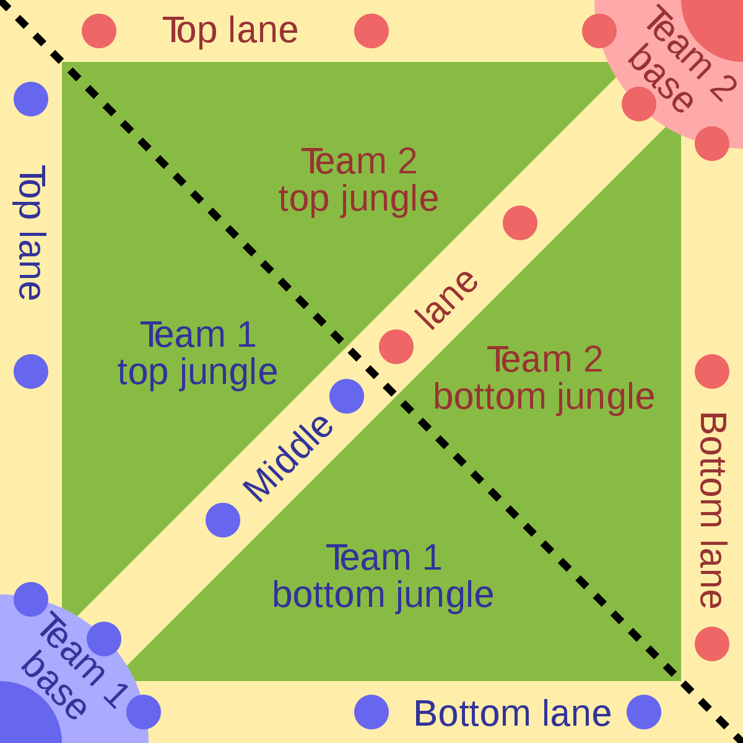
Como funciona?
Farm
K/D/A
Itens
Torres
Inibidores
Nexus

Slide 6

Por que esse tema?
Estilo de Jogo
Competitivo
Comunicação e trabalho em Equipe

Slide 7









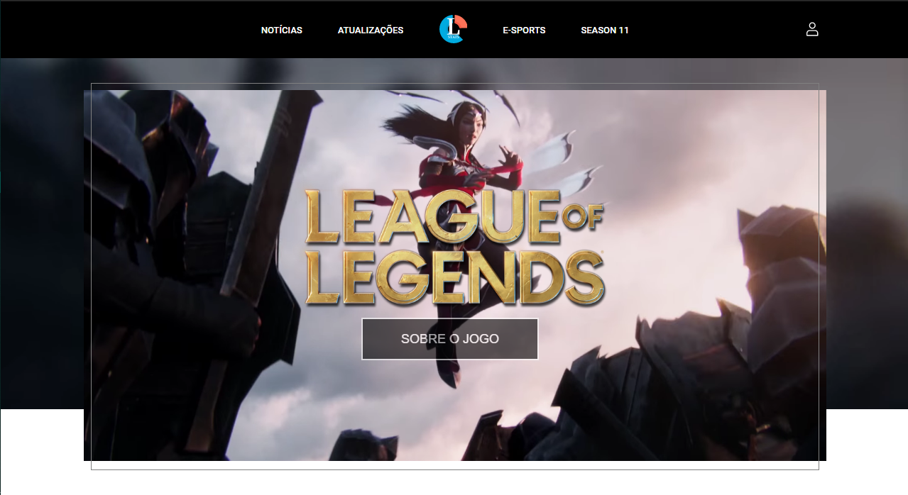
LLD
Rede de dados:
3G/4G/5G.
Rede de dados:
3G/4G/5G.
Roteador Dev Banda Mínimo: 30Mb. LAN/WIFI Network
Roteador Cliente Banda Mínimo: 5Mb. LAN/WIFI Network
Intel® Core™ i5-10400 (2.9 GHz até 4.3 GHz, cache de 12MB, hexa-core, 10ª geração) – 1TB, 8GB RAM
Computador Cliente:
Intel Core i3 7100 - 7ª Geração 4GB SSD 120GB/ WIFI - (Placa de vídeo Intel UHD 610) Monitor 19.5" LED HDMI Skill SpeedUP

Slide 8
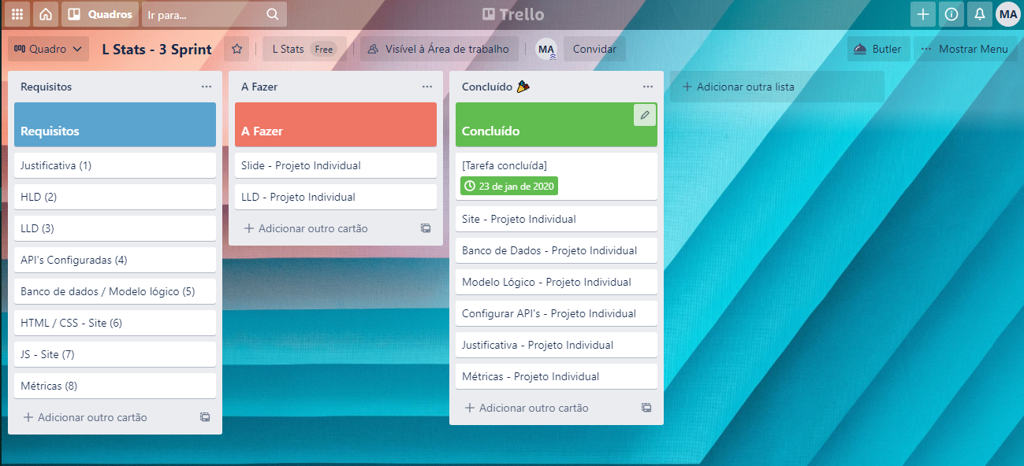
Backlog

Slide 9
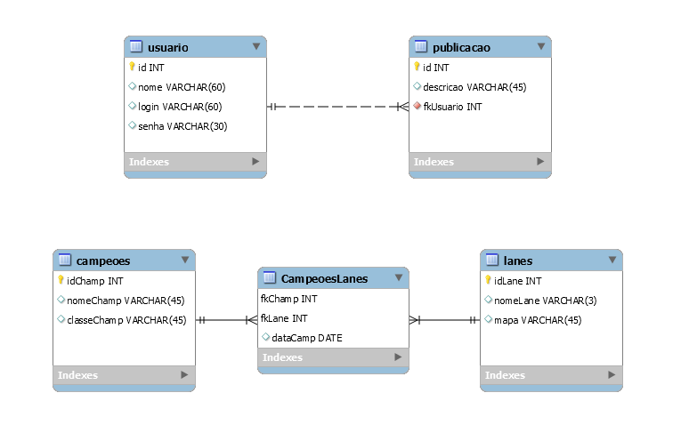
Modelo Lógico

Slide 10
Site – L Stats

Slide 11

Maiores Superações
Site do Zero
Aplicar todas as matérias no projeto

Slide 12

Maiores Dificuldades
Organizar Apresentação
Requisitos Aplicados no Site

Slide 13
Alguma dúvida?

Slide 14
Obrigado!

